Slide 1

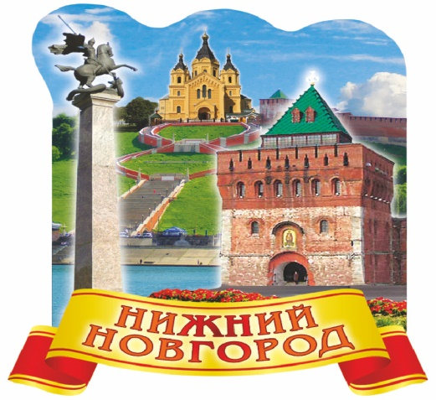
Экскурсия для детей старшего дошкольного возраста
«Нижний Новгород любимый-
до чего же ты красивый!»
Автор-составитель Быстрова А.А.-
воспитатель МАДОУ «Детский сад № 450»

Slide 2
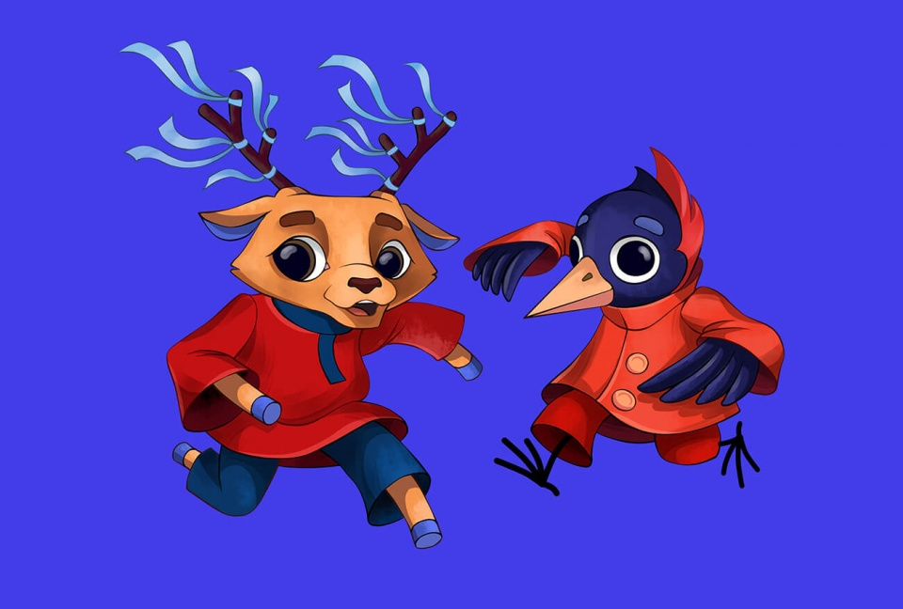
Привет, меня зовут олененок НИНО
Привет, меня зовут Дятел Гор. Мы два друга. Нас придумал мальчик Никита Киселев к юбилею города. Кстати, а сколько лет нашему городу?
Имя моего друга ГОР, это первый слог старого названия города- Горький.
А еще, догадайтесь, почему моего друга зовут НИНО?
Правильно это первые слоги названия нашего города.
Посмотрите внимательно, на моих рожках - 13 ленточек. Столько же башен у нашего кремля.
А ленточки не простые, а голубые- как цвет воды Оки и Волги- рек, на слиянии которых стоит Нижний Новгород.
Приглашаем вас на экскурсию по нашему городу-
Нижнему Новгороду!

Slide 3
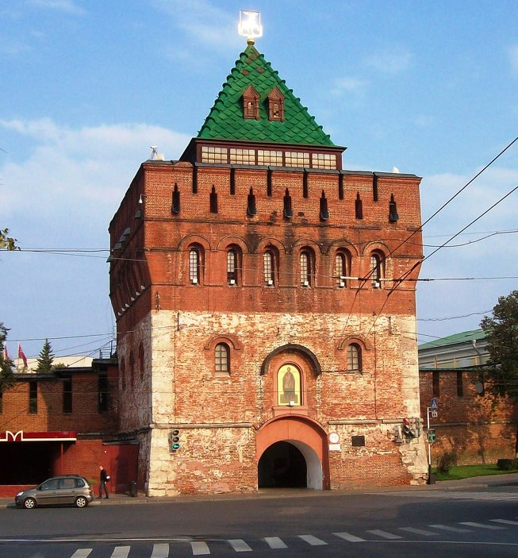
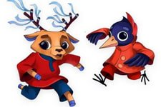

Начнем экскурсию с главной башни кремля - Дмитриевской башни. Толщина ее стен достигает пяти метров! На крыше башни- символ города- Олень .

Slide 4
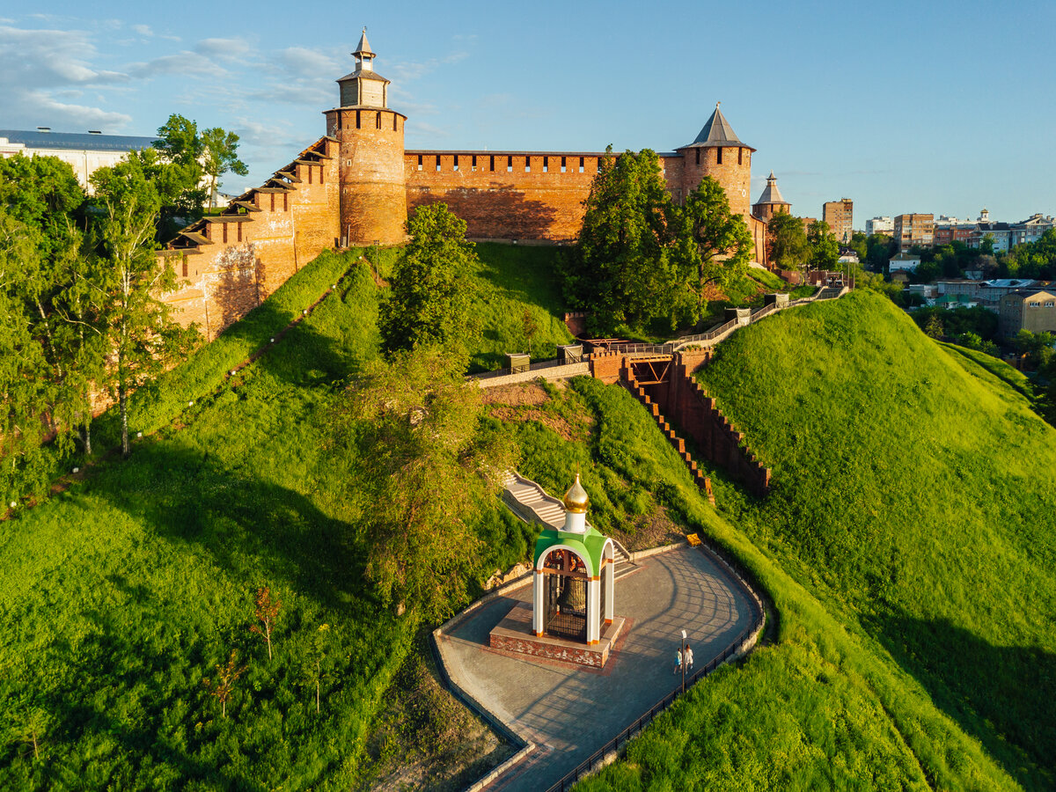

А вы знаете, как называются горы, на которых был построен Нижегородский кремль?
Это Дятловы горы. Почему они так называются, ваши предположения?
Некоторые ученые считают, что Дятловы горы получили название из-за большого количества дятлов, обитавших в лесах, покрывавших правый берег Оки.
Другие ученые считают, что название могло произойти от внешнего сходства высоких красно-белой глины с черными прожилками берегов, сформированных холмами, с раскраской оперения дятла.
По одной из существующих легенд, Дятел — прозвище мордвина, который был вынужден постоянно работать топором для постройки на месте слияния Оки и Волги жилищ для своей большой семьи.

Slide 5
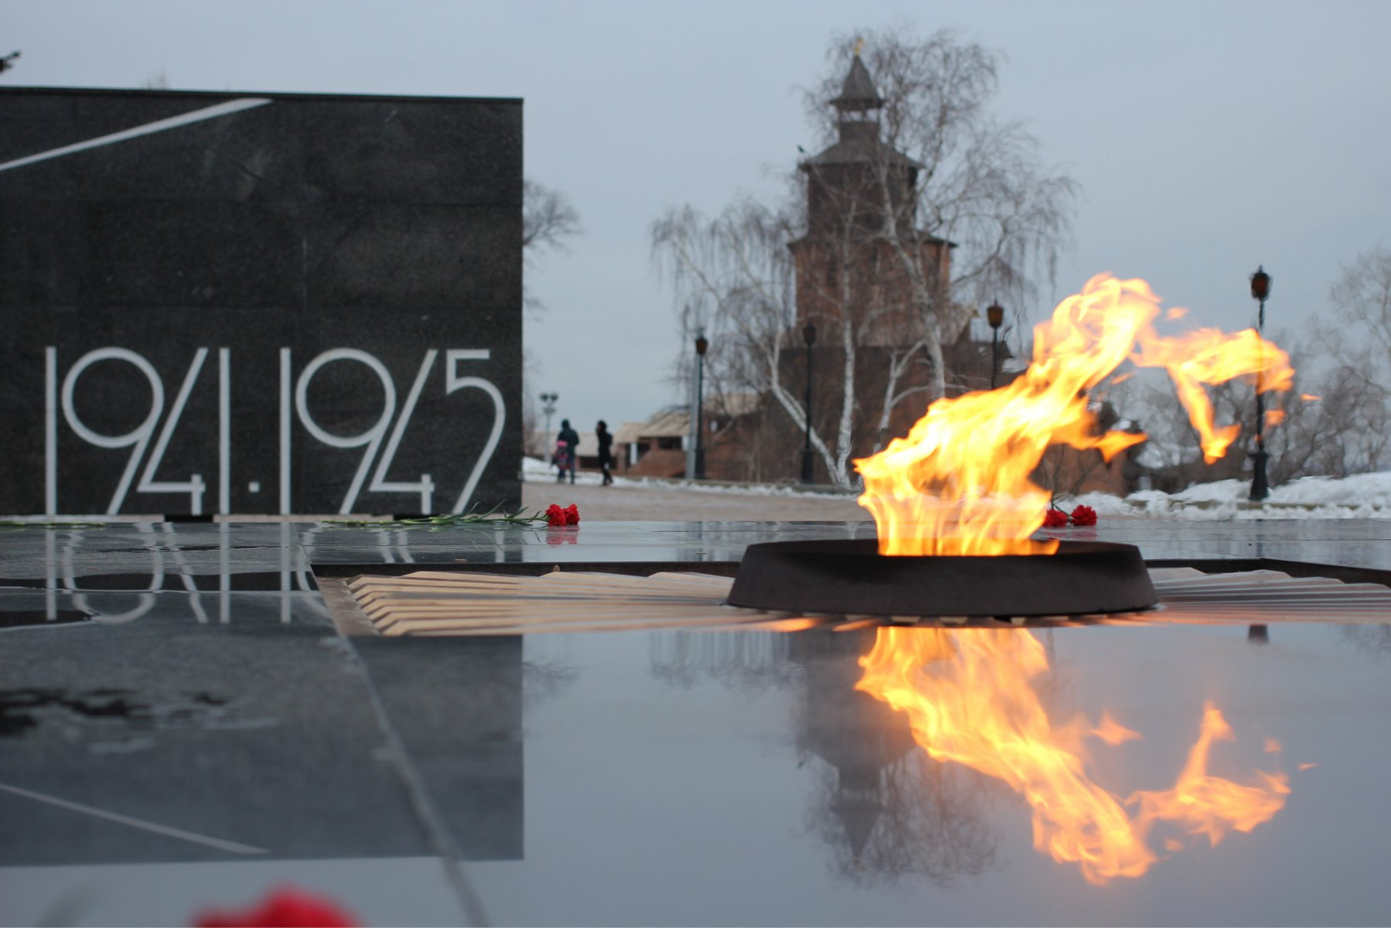
В Нижегородском Кремле находится много достопримечательностей, одна из которых- это Вечный огонь. Рядом расположены две гранитные плиты, где увековечены имена нижегородцев, погибших во время Великой Отечественной войны. На боковой стороне стелы золотыми буквами выбиты стихи поэта
В. Половинкина:
"Товарищи, помните жизнь отстоявших,
Они сберегли нам и солнце, и радость.
За честь, за свободу, за Родину павших
Навеки считайте идущими рядом."

Slide 6
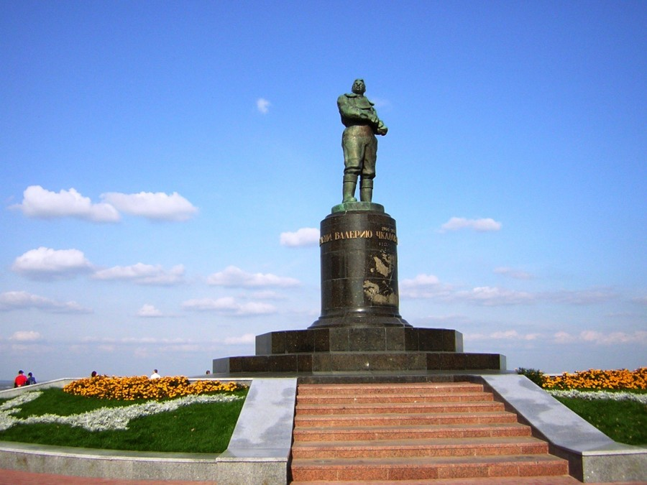
Еще один памятник у стен Нижегородского кремля- это памятник нашему соотечественнику, летчику- испытателю Валерию Чкалову. В меховой одежде и тёплых унтах он смотрит в даль, собираясь в полёт. Однажды его экипаж совершил беспосадочный перелет из Москвы в Америку через Северный полюс. 63 часа они провели в воздухе, в тяжелейших условиях

Slide 7
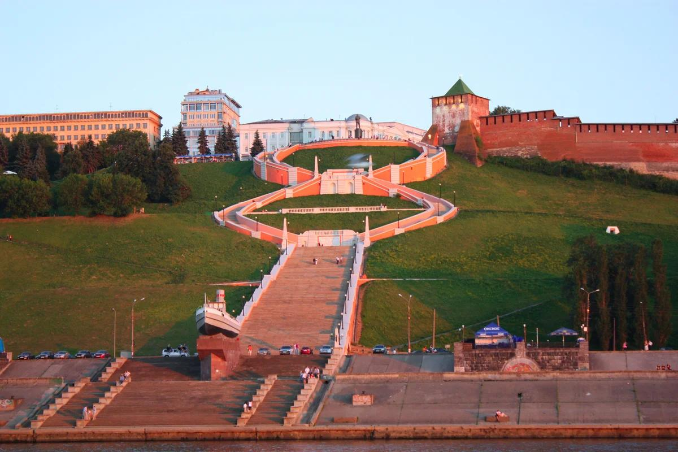
У памятника Чкалову начинается Чкаловская лестница . Она соединяет верхнюю и нижнюю Волжские Набережные, насчитывает целых 560 ступенек. Какую цифру напоминает Чкаловская лестница? А ты поднимался когда- нибудь по Чкаловской лестнице?

Slide 8
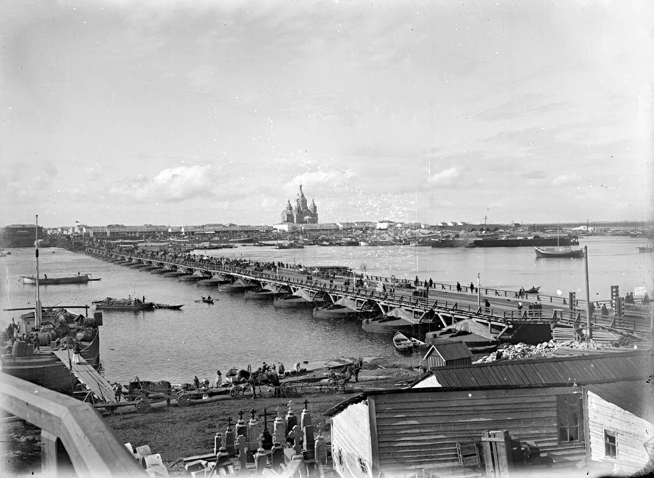
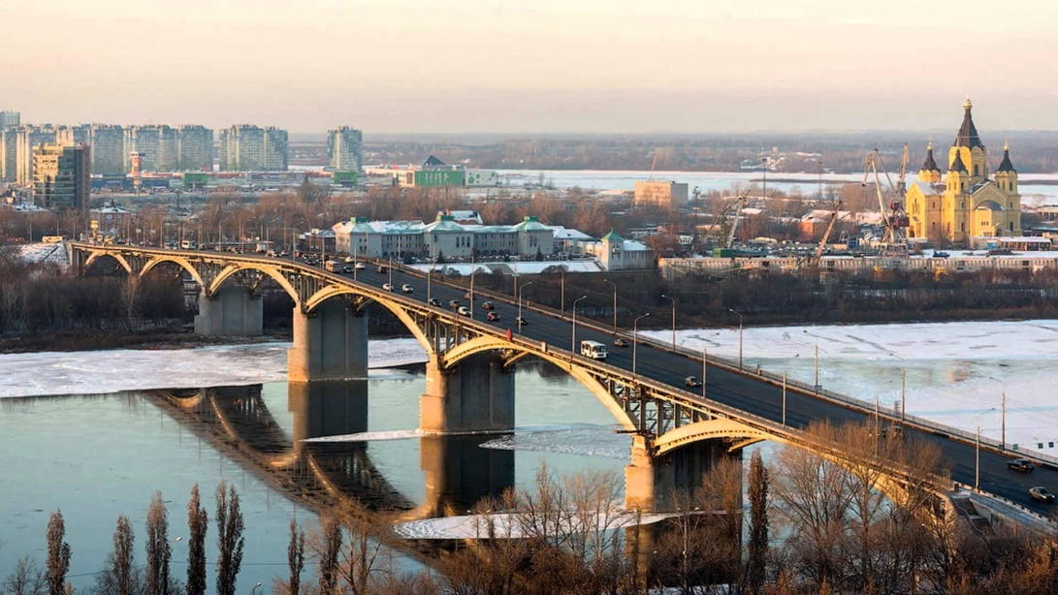
В нижнюю часть города мы отправимся по Кана́винскому мосту. Это первый из постоянных мостов через реку Оку в Нижнем Новгороде. А вы знаете, что раньше этот мост был деревянным?

Slide 9
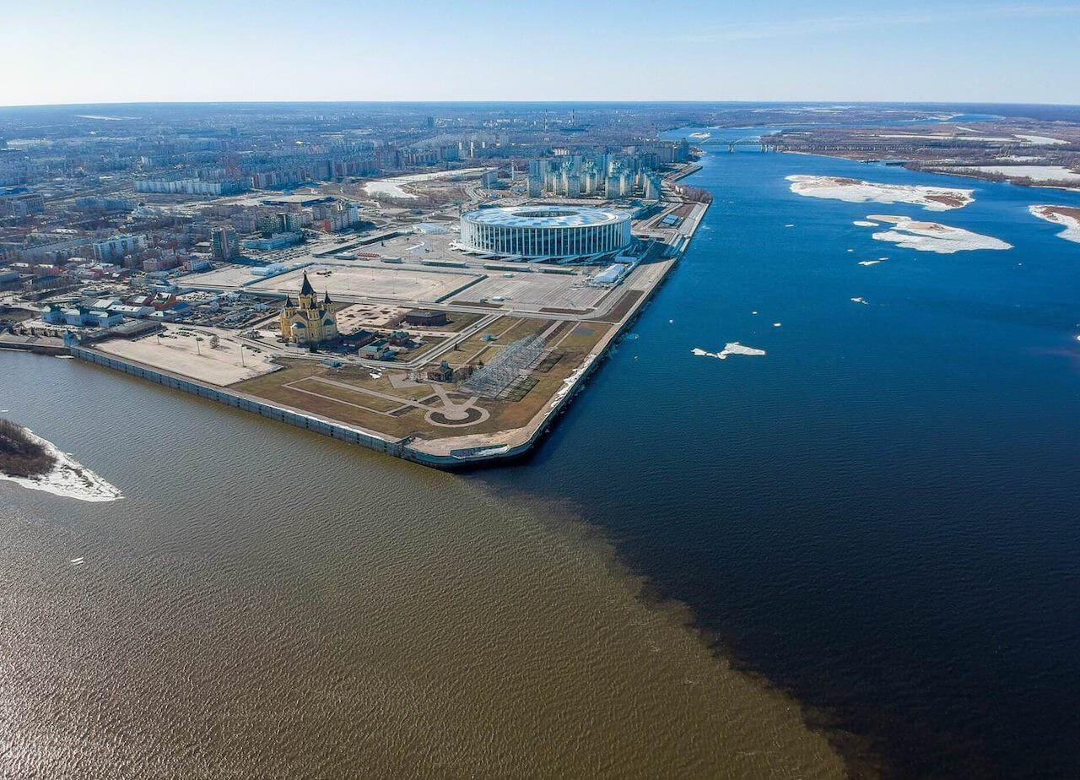
Проезжая по Канавинскому мосту мы сможем полюбоваться Нижегородской Стрелкой — это визитная карточка Нижнего Новгорода, треугольный мыс на месте слияния двух великих рек Оки и Волги. Раньше это место являлось портом для грузовых судов, прибывавших в Нижний Новгород и отправлявшихся из него.

Slide 10
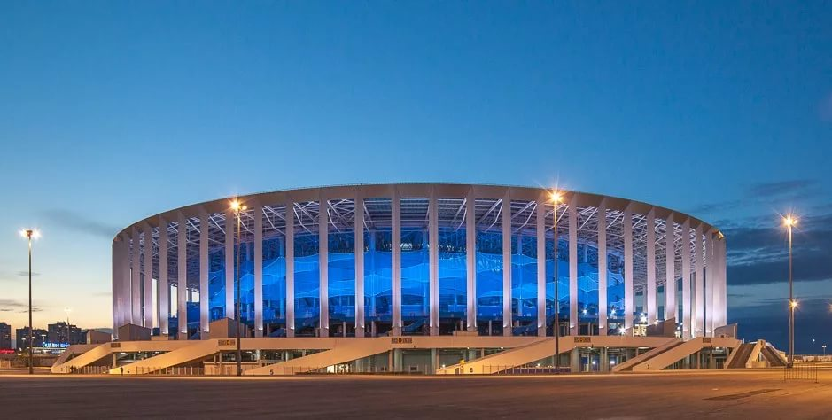
Еще одна современная достопримечательность нашего города , расположенная на Стрелке-это стадион. Стадион выполнен в бело-синей цветовой гамме.
Угадайте, почему архитекторами были выбраны именно эти цвета? Синий символизируют воду, а белый — ветер.

Slide 11
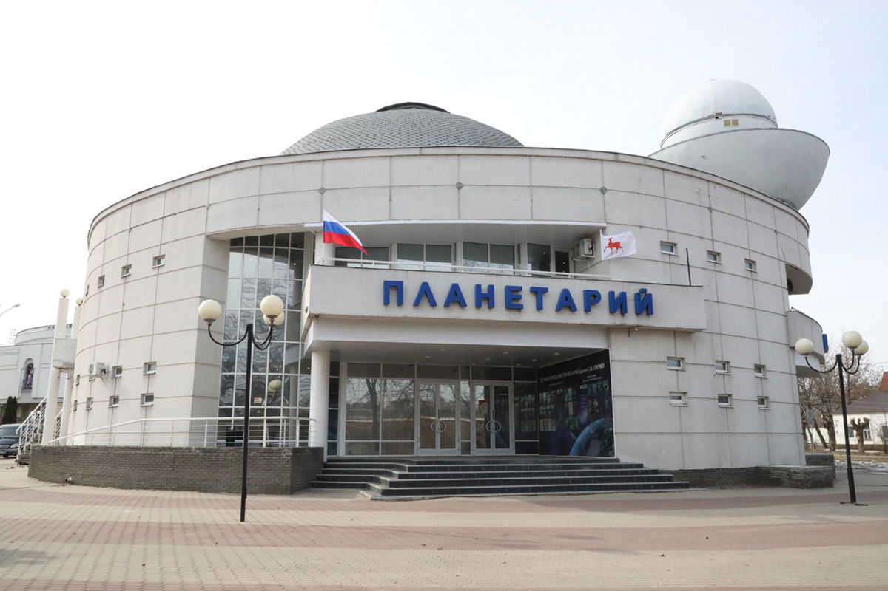
Следующей остановкой нашей экскурсии будет Нижегородский планетарий. Как вы думаете, что можно увидеть в планетарии?
Наш планетарий - первый цифровой планетарий России, один из лучших в нашей стране и Европе; Только здесь в любую погоду вы сможете полюбоваться на звёздное небо, почувствовать себя настоящими космонавтами и попробовать свои силы в отработке навыков сближения и стыковки космического корабля.

Slide 12
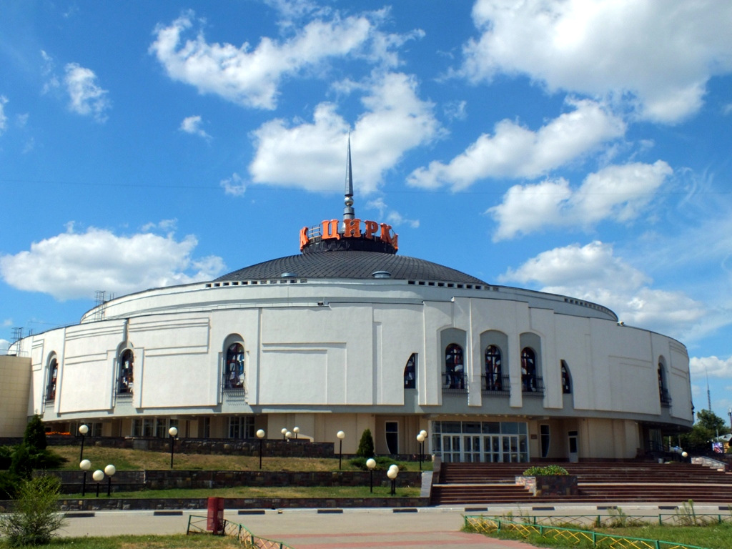
Рядом с планетарием находится Нижегородский цирк имени Маргариты Назаровой- великой дрессировщицы и нашей соотечественницы.
А вы знаете , что обозначает слово «цирк»?
На латинском языке-это слово обозначает «круглый», как сама форма здания.
Расположен цирк в Канавинском районе Нижнего Новгорода. Считается самым большим цирком в Европе.

Slide 13
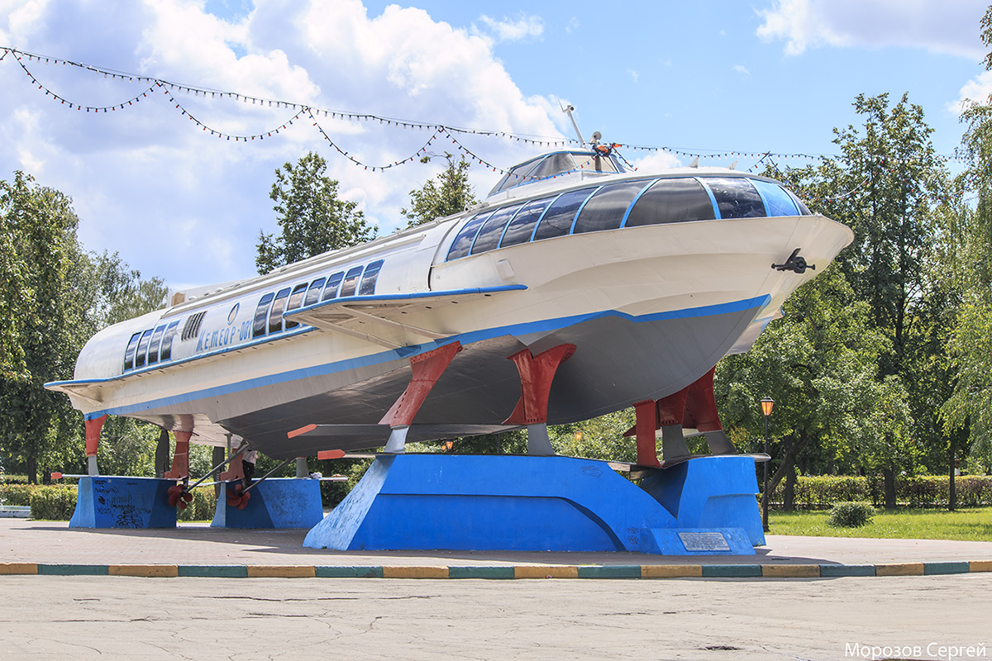
Из Канавинского района мы отправимся в Сормовский район. Здесь мы проезжаем мимо интересного памятника, похожего на ракету и на корабль одновременно. Кто знает что это?
Это «Метеор»- речное судно на подводных крыльях. Крылья делали этот вид пассажирского транспорта скоростным. Способным лететь со скоростью 60-70 км/ч.

Slide 14
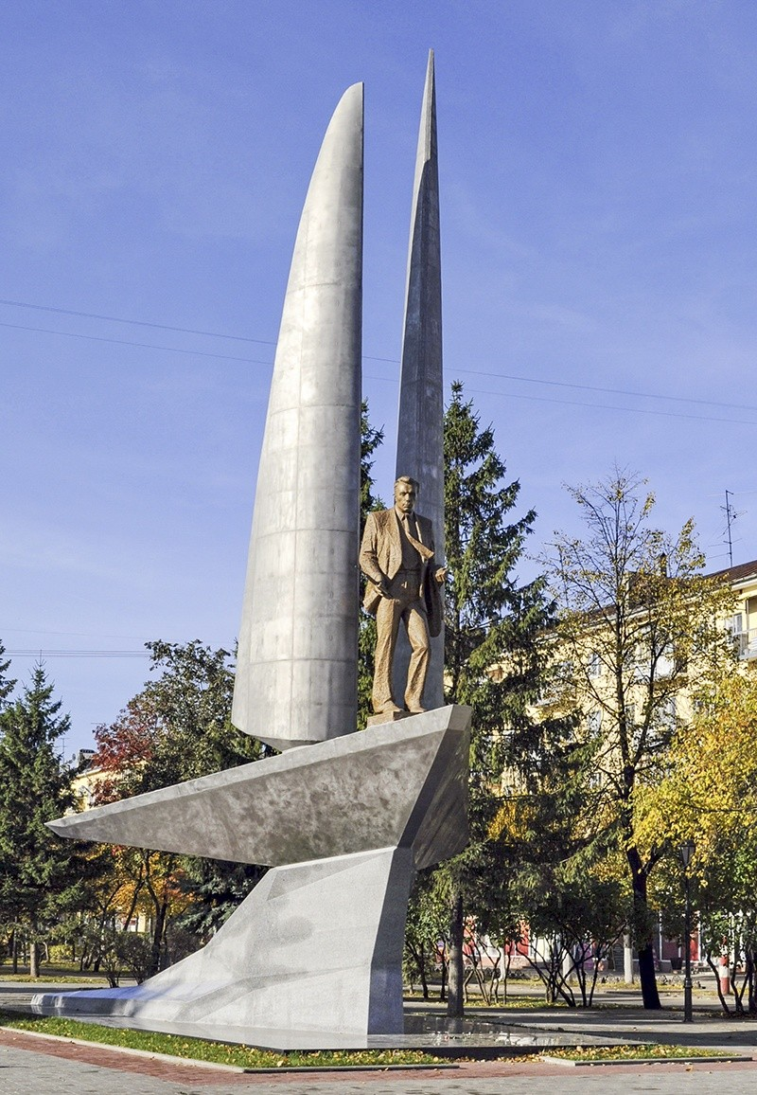
А это памятник Растиславу Евгеньевичу Алексееву, всемирно известному конструктору судов на подводных крыльях «Метеор».
Присмотритесь, на что похоже основание памятника?- На нос корабля.А за спиной конструктора развеваются паруса - крылья.

Slide 15
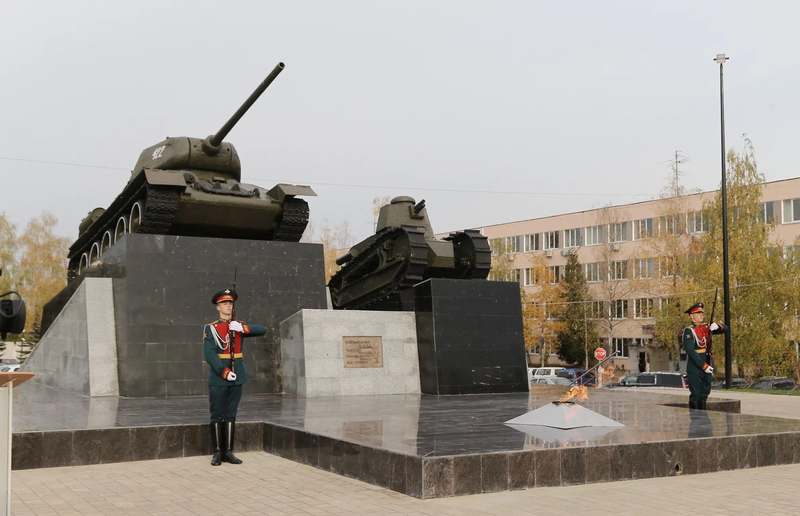
В Сормовском районе тоже есть свой вечный огонь – на площади Славы. Здесь также появился памятник с именами сормовичей, которые внесли свой вклад в победу над фашистскими захватчиками

Slide 16
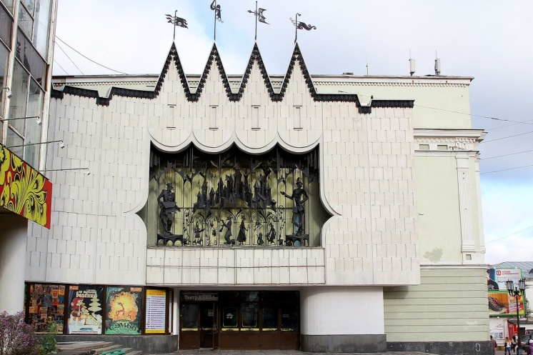
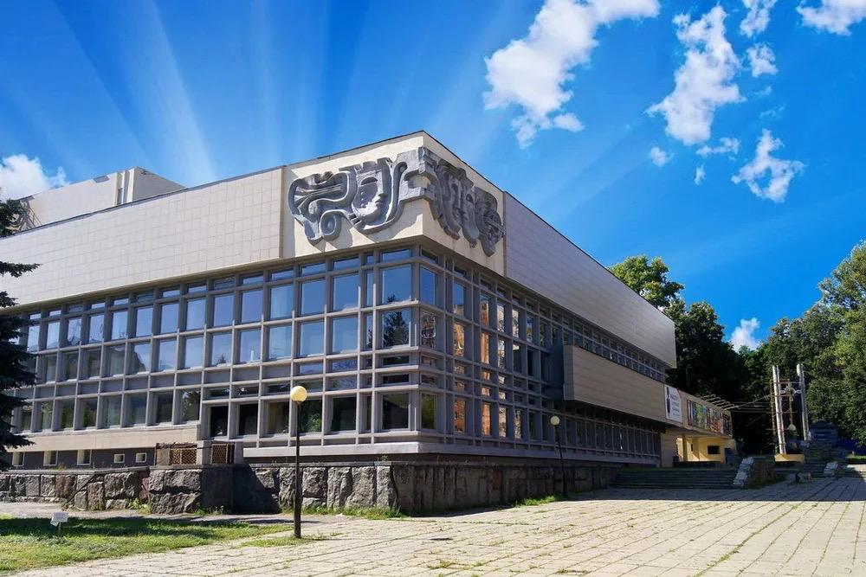
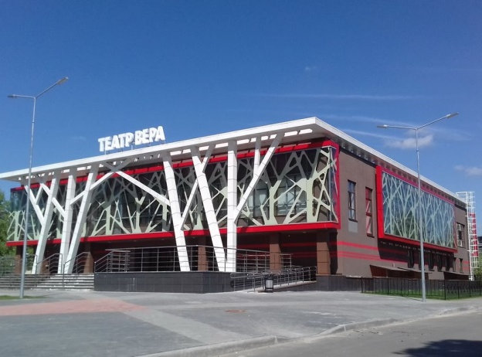
А вы знаете, что в Нижнем Новгороде есть целых три детских театра ? Обязательно посетите их с родителями!
Нижегородский кукольный театр существует уже почти 90 лет.
ТЮЗ-театр юного зрителя — первый детский театр, созданный в Нижнем Новгороде в 1928 году.
Детский театр «Вера»
Любой желающий может полюбоваться на необычное здание, с трех сторон украшенное витражами, — на них нарисованы ветви и стволы сказочных деревьев.

Slide 17
Наша экскурсия подошла к концу!
Надеемся, что вам понравилось путешествовать по Нижнему Новгороду!
Вы запомнили, как называется главная башня Нижегородского кремля?
(ссылка на правильный ответ)
На какую цифру похожа Чкаловская лестница ? (ссылка на правильный ответ)
Как называется место слияния Оки и Волги?
(ссылка на правильный ответ)
Как называются горы , на которых расположился Нижегородский кремль?
(ссылка на правильный ответ)
Сколько детских театров в нашем городе , назовите их
(ссылка на правильный ответ)

